Slide 1
수목관리 시스템
(+BlockChain3.0)
[WeekdaysIdea] 박지은 이재호

Slide 2
이전 프로토타입에서 변경된 사항
1) 진료를 희망할 때 의사를 직접 선택할 수 있도록 함
2) 별점 등의 사용자 평가를 통해 의사를 평가할 수 있도록 함
3) 병의 증상을 미리 지정된 항목을 통해 볼 수 있도록 함
4) 나무 매매 삭제

Slide 3
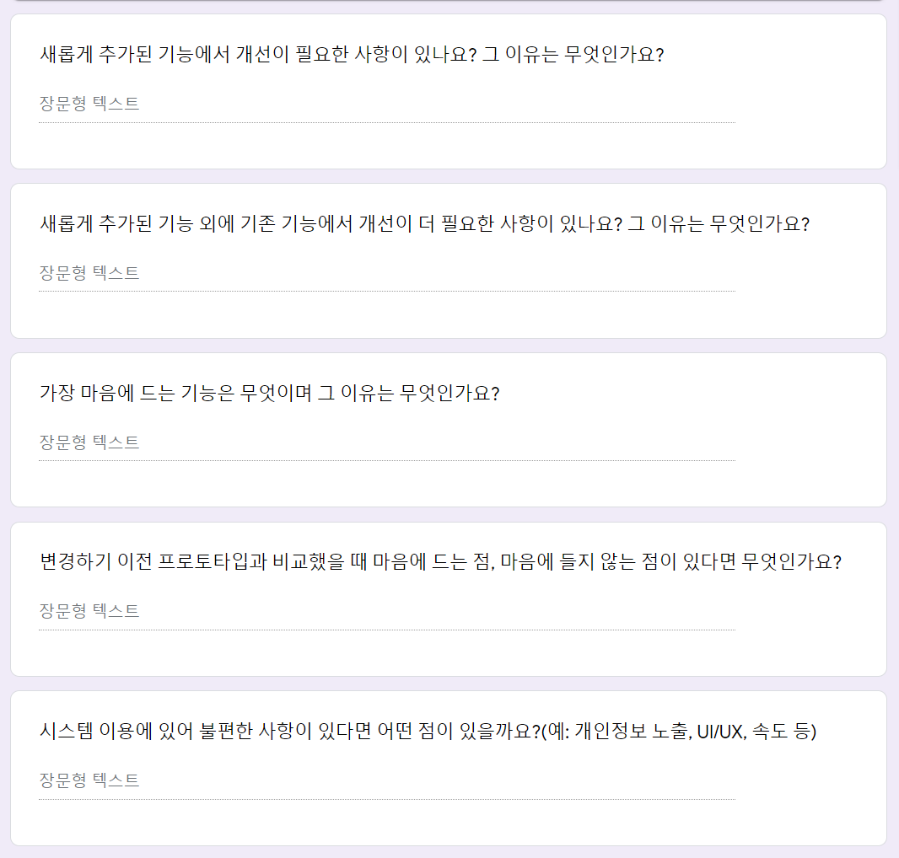
사용자 설문조사

Slide 4
새로운 기능에 개선점?
병에 대한 증상을 고정해서 보지 말고 업데이트하며 빠른 진료

Slide 5
더 필요한 기능?
기초적인 관리법이나 계절별 유행하는 정보 알림이 있으면 좋을 것

Slide 6
가장 마음에 드는 기능?
피드백을 반영한 기능 모두 평가가 좋음

Slide 7
개선된 이전과 이후의 비교
개선된 점 모두 마음에 들고, 나무 매매는 다른 방식으로 살릴 수 있다면 좋을 것 같다.

Slide 8
추가로 불편할 것 같은 사항?
신속한 진료가 필요할 경우에는 다른 기능이 필요할 수 있을 것 같다.

